Slide 1
HTML

Slide 2
什么是 HTML？
HTML 是一门语言，所有的网页都是用HTML 这门语言编写出来的
HTML(HyperText Markup Language)：超文本标记语言
超文本：超越了文本的限制，比普通文本更强大。除了文字信息，还可以定义图片、音频、视频等内容
标记语言：由标签构成的语言
HTML 运行在浏览器上，HTML 标签由浏览器来解析
HTML 标签都是预定义好的。例如：使用 <img>展示图片
W3C 标准：网页主要由三部分组成
结构：HTML
表现：CSS
行为：JavaScript

Slide 3
HTML 快速入门
基础标签
图片、音频、视频标签
超链接标签
列表标签
表格标签
布局标签
表单标签

Slide 4
HTML 快速入门
基础标签
图片、音频、视频标签
超链接标签
列表标签
表格标签
布局标签
表单标签

Slide 5
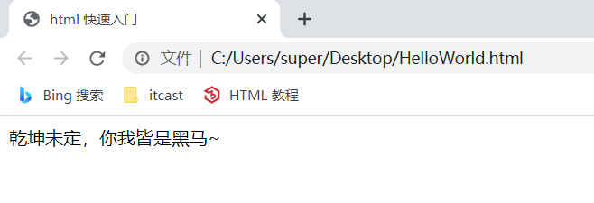
HTML 快速入门
新建文本文件，后缀名改为 .html
编写 HTML 结构标签
在<body>中定义文字
<html> <head> <title> </title> </head> <body> </body> </html>

Slide 6
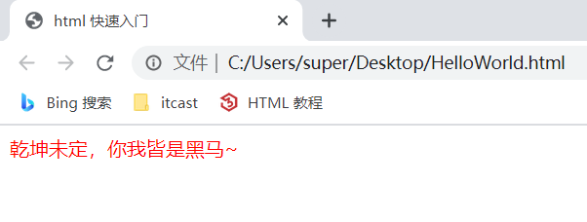
HTML 快速入门
<html> <head> <title>html 快速入门</title> </head> <body> <font color="red">乾坤未定，你我皆是黑马~</font> </body> </html>

Slide 7
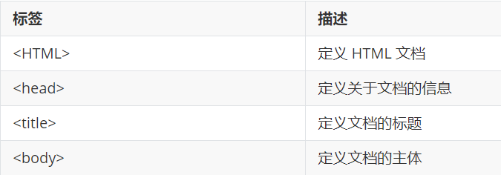
HTML 文件以.htm或.html为扩展名
HTML 结构标签
HTML 标签不区分大小写
HTML 标签属性值 单双引皆可
HTML 语法松散

Slide 8
HTML 快速入门
基础标签
图片、音频、视频标签
超链接标签
列表标签
表格标签
布局标签
表单标签

Slide 9
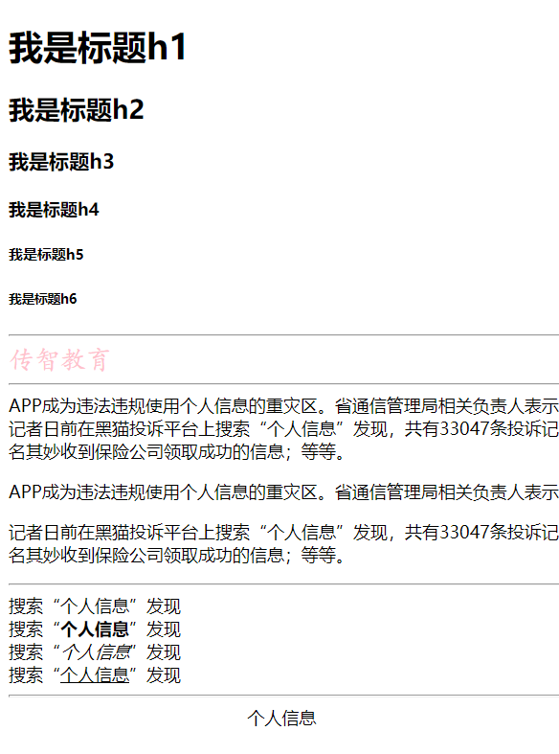
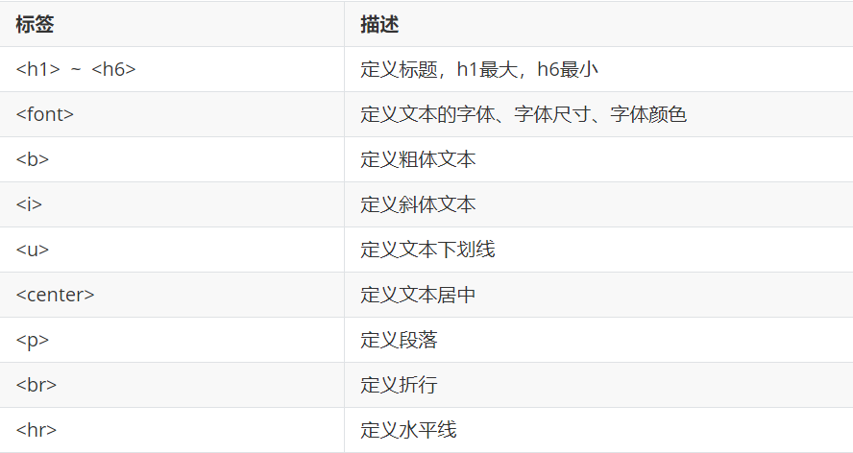
基础标签
<h1>我是标题h1</h1> <h2>我是标题h2</h2> <h3>我是标题h3</h3> <h4>我是标题h4</h4> <h5>我是标题h5</h5> <h6>我是标题h6</h6>
<hr>
<font face="楷体" size="5" color="#ffc0cb">传智教育</font>
<p> APP成为违法违规使用个人…
</p> <p> 记者日前在黑猫投诉平台..
</p>
搜索“<b>个人信息</b>”发现<br> 搜索“<i>个人信息</i>”发现<br> 搜索“<u>个人信息</u>”发现<br>
<center>个人信息</center>

Slide 10
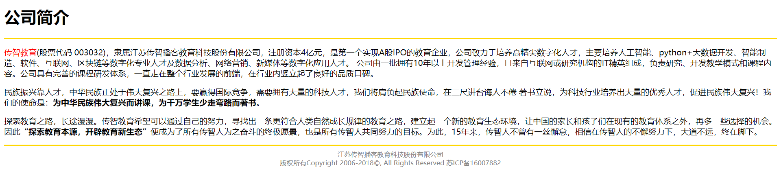
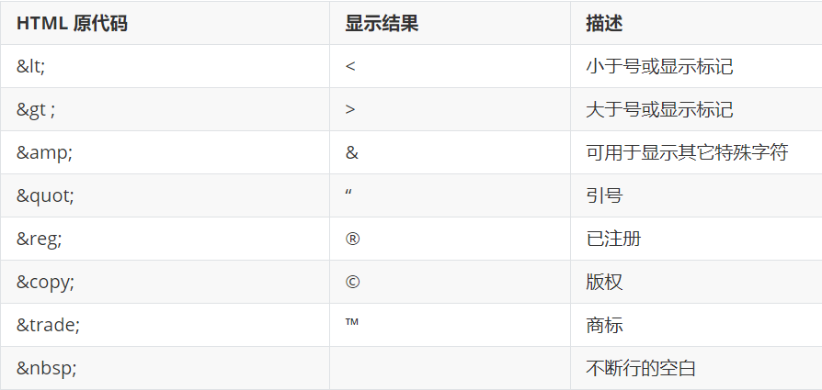
根据需求完成对应html页面
转义字符

Slide 11
HTML 快速入门
基础标签
图片、音频、视频标签
超链接标签
列表标签
表格标签
布局标签
表单标签

Slide 12
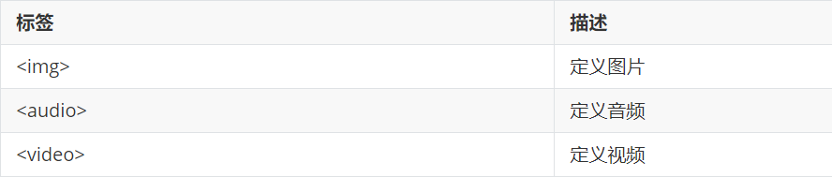
图片、音频、视频标签
img：定义图片
src：规定显示图像的 URL（统一资源定位符）
height：定义图像的高度
width：定义图像的宽度
audio：定义音频。支持的音频格式：MP3、WAV、OGG
src：规定音频的 URL
controls：显示播放控件
video：定义视频。支持的音频格式：MP4, WebM、OGG
src：规定视频的 URL
controls：显示播放控件

Slide 13
图片、音频、视频标签
尺寸单位：px 和 %
路径：绝对路径 和 相对路径

Slide 14
HTML 快速入门
基础标签
图片、音频、视频标签
超链接标签
列表标签
表格标签
布局标签
表单标签

Slide 15

超链接标签
href：指定访问资源的URL
target：指定打开资源的方式
_self：默认值，在当前页面打开
_blank：在空白页面打开

Slide 16
HTML 快速入门
基础标签
图片、音频、视频标签
超链接标签
列表标签
表格标签
布局标签
表单标签

Slide 17


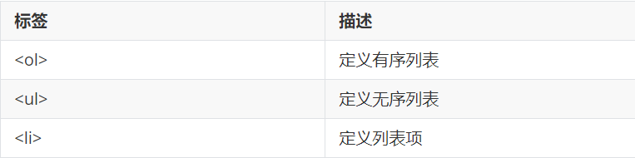
列表标签
有序列表（order list）
<ol> <li>咖啡</li> <li>茶</li> <li>牛奶</li> </ol>
无序列表（unorder list）
<ul> <li>咖啡</li> <li>茶</li> <li>牛奶</li> </ul>
type：设置项目符号

Slide 18
HTML 快速入门
基础标签
图片、音频、视频标签
超链接标签
列表标签
表格标签
布局标签
表单标签

Slide 19
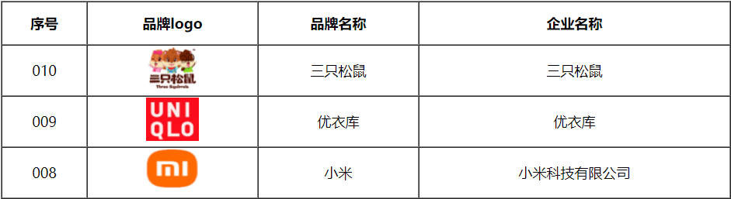
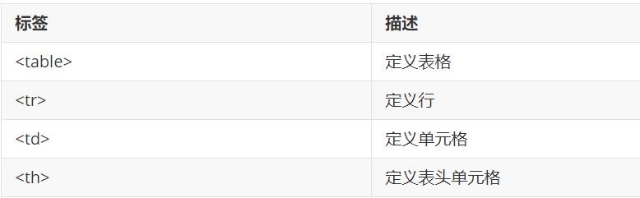
表格标签
<table width="50%" border="1" cellspacing="0"> <tr height="50"> <th>序号</th> <th>品牌logo</th> <th>品牌名称</th> <th>企业名称</th> </tr> <tr align="center" > <td>010</td> <td><img src="三只松鼠.png" width="60" height="50"></td> <td>三只松鼠</td> <td>三只松鼠</td> </tr> <tr align="center"> <td>009</td> <td><img src="优衣库.png" width="60" height="50"></td> <td>优衣库</td> <td>优衣库</td> </tr> <tr align="center"> <td>008</td> <td><img src="小米.png" width="60" height="50"></td> <td>小米</td> <td>小米科技有限公司</td> </tr> </table>
table：定义表格
border：规定表格边框的宽度
width ：规定表格的宽度
cellspacing：规定单元格之间的空白
tr：定义行
align：定义表格行的内容对齐方式
td：定义单元格
rowspan:规定单元格可横跨的行数
colspan:规定单元格可横跨的列数

Slide 20
HTML 快速入门
基础标签
图片、音频、视频标签
超链接标签
列表标签
表格标签
布局标签
表单标签

Slide 21
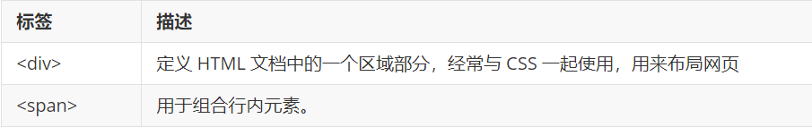
布局标签

Slide 22
HTML 快速入门
基础标签
图片、音频、视频标签
超链接标签
列表标签
表格标签
布局标签
表单标签

Slide 23
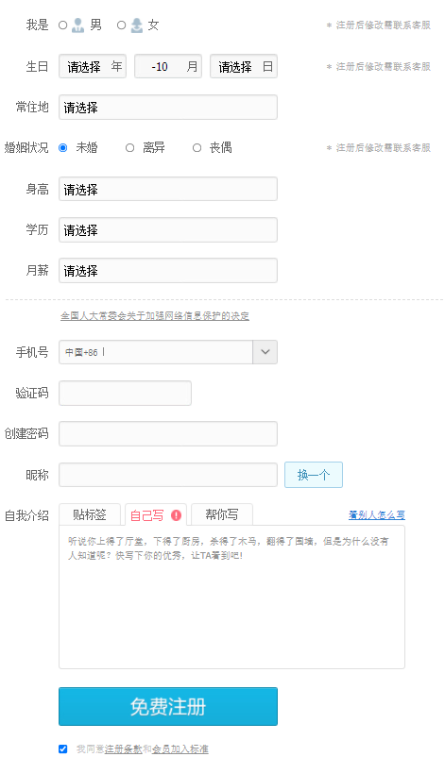
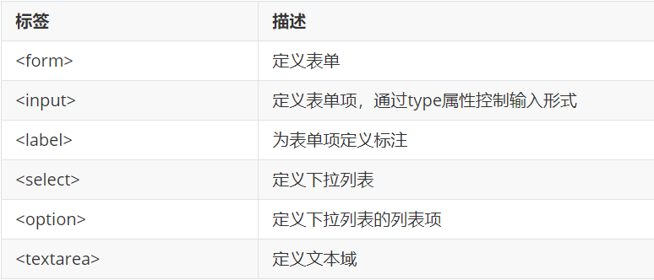
表单标签
表单：在网页中主要负责数据采集功能，使用<form>标签定义表单
表单项(元素)：不同类型的 input 元素、下拉列表、文本域等
form：定义表单
action：规定当提交表单时向何处发送表单数据，URL
method ：规定用于发送表单数据的方式
get：浏览器会将数据直接附在表单的 action URL 之后。大小有限制
post：浏览器会将数据放到http请求消息体中。大小无限制

Slide 24


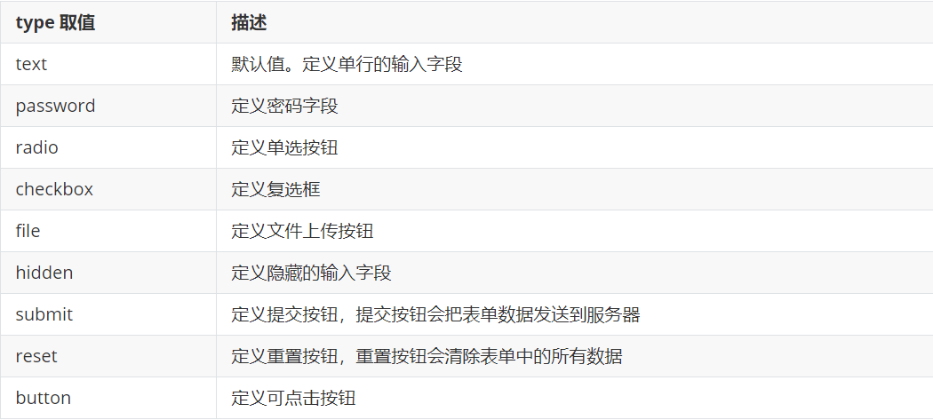


表单标签 – 表单项
<input>：表单项，通过type属性控制输入形式
<select>：定义下拉列表，<option> 定义列表项
<textarea>：文本域

